Slide 1
Chatbot Phân Loại Bug Report
AIReady - Group 4
Tuần 3

Slide 2
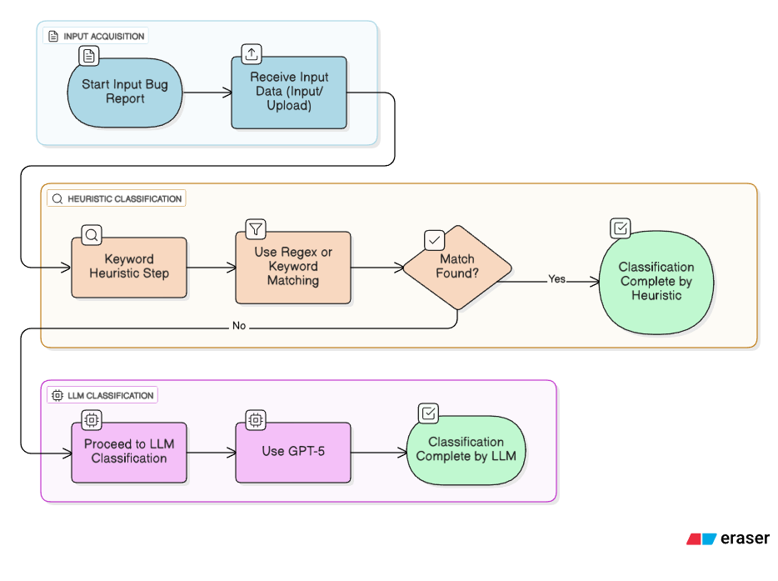

Overview lại chủ đề

Slide 3
Nội dung
1️⃣ Các mục chưa hoàn thành và góp ý của tuần trước
Function definition
History
Xử lý data từ Jira
Hỗ trợ nhiều loại template bug
2️⃣ Các tính năng bổ sung tuần này
  Xử lý nội bộ với LLAMA3
  Semantic Search với ChromaDB

Slide 4
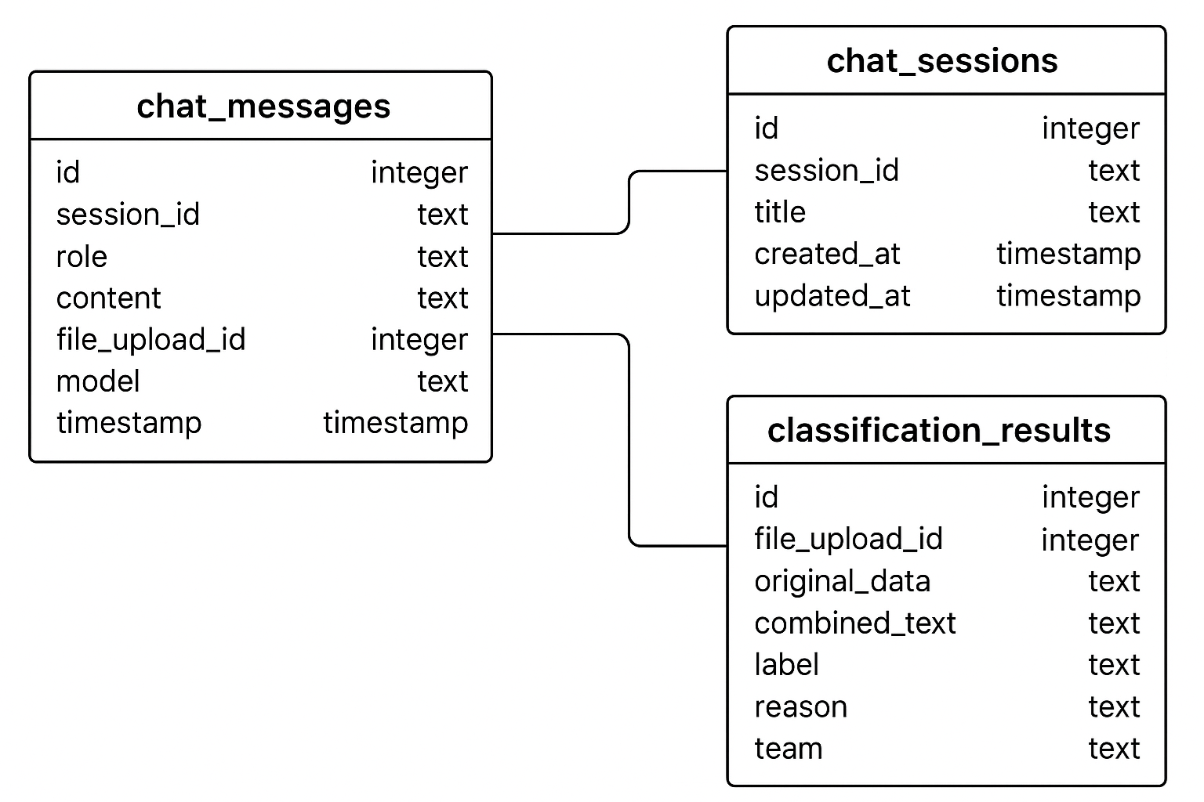

Function definition / History chat

Slide 5
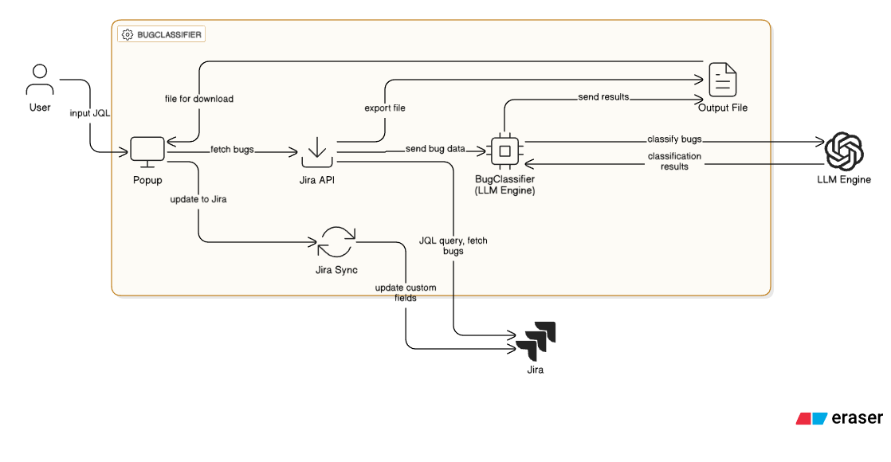
Xử lý data từ Jira

Slide 6
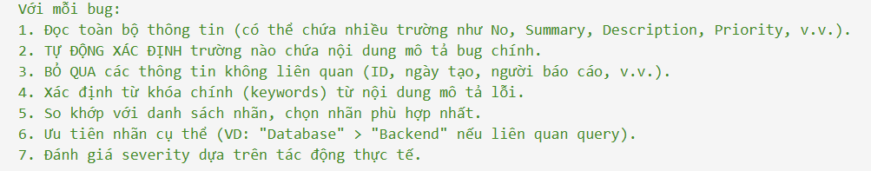

Hỗ trợ nhiều loại template bug
No | Summary | ScreenId | Description | Priority | Reporter | Create date | Due date | Closed date | Assignee | Status
1 | Không đăng nhập được khi sai mật khẩu | SRC_PRODUCT_01 | TC_LOGIN_003 Steps: 1) Mở màn hình đăng nhập 2) Nhập tài khoản hợp lệ 3) Nhập mật khẩu sai 4) Nhấn Đăng nhập Expected: Hiển thị lỗi sai mật khẩu Actual: Không hiển thị lỗi |  | Tester1 | 12/4/2025 |  |  |  | Open
1Không đăng nhập được khi sai mật khẩuSRC_PRODUCT_01TC_LOGIN_003
Steps: 1) Mở màn hình đăng nhập 2) Nhập tài khoản hợp lệ 3) Nhập mật khẩu sai 4) Nhấn Đăng nhập
Expected: Hiển thị lỗi sai mật khẩu
Actual: Không hiển thị lỗiTester112/4/2025Open

Slide 7
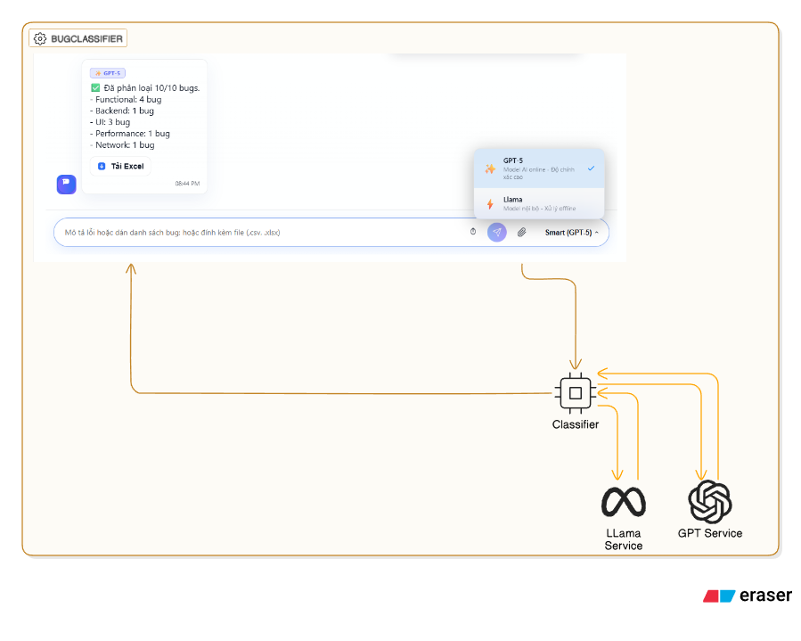
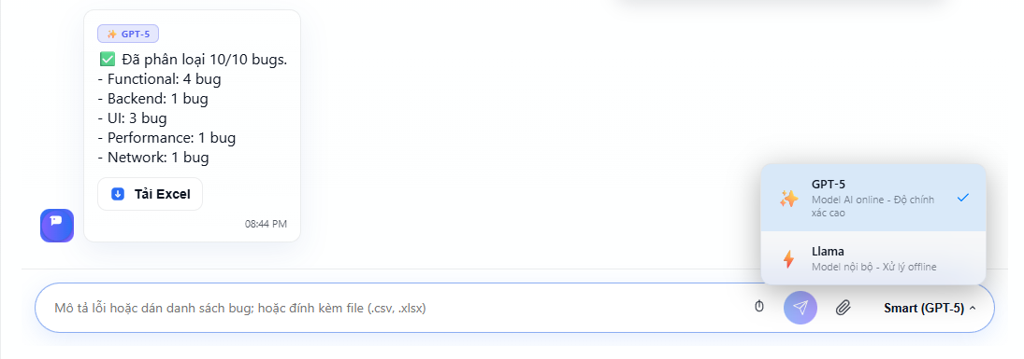

Xử lý nội bộ với LLAMA3

Slide 8
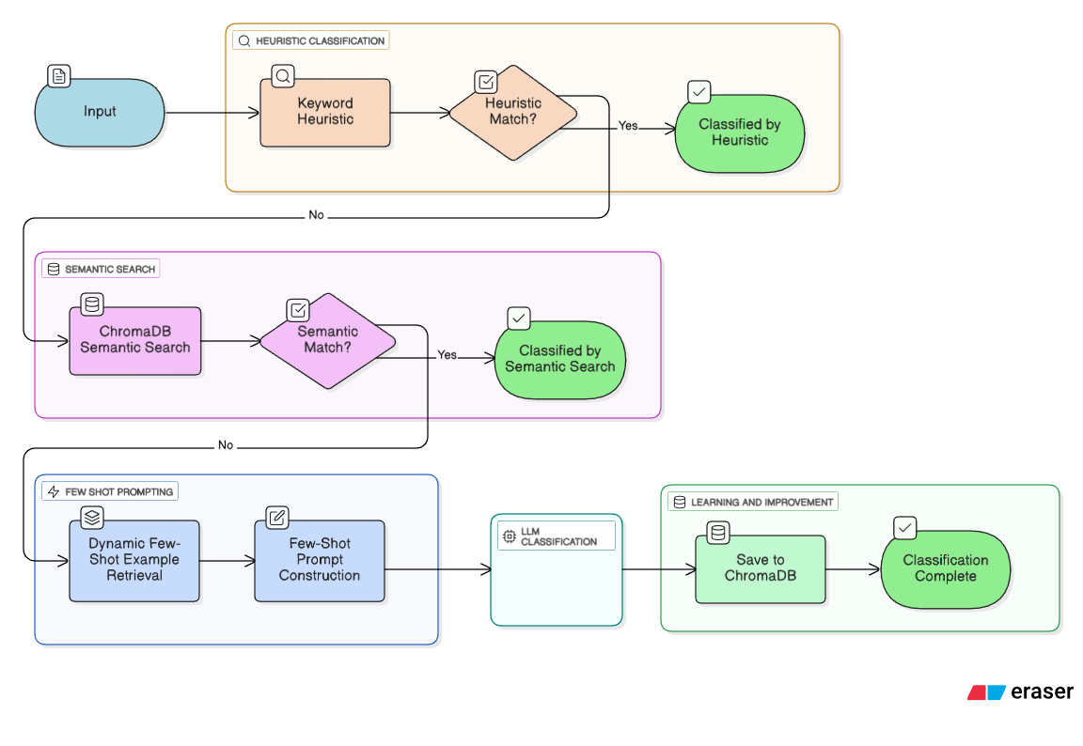
Semantic Search với ChromaDB

Slide 9
🙏 Cảm Ơn!
📧 Email: group4@aiready.edu.vn
💻 GitHub: github.com/cuongphuong/AIReady_Group4
💬 Mời câu hỏi & trao đổi
AIReady - Group 4

